Slide 1
GMP
امیر اخلاقی-مرداد ماه 96

Slide 2

GMP چیست؟
GMP
Good Manufacturing Practice
یعنی ما برای تولید اطمینان حاصل نماییم که بهترین و موثرترین راه را برای عملیات به کار بسته ایم.

Slide 3
GMP
ما با رعایت GMP به:
مشتری مداری
رضایت ذی نفعان
تولید بهینه
رفتار حرفه ای
جلوه جهانی
سود دهی بیشتر
...

Slide 4
gmP
PICS:PHARMACEUTICAL INSPECTION CO-OPERATION SCHEME
WHO: World Health Organization
EUGMP: European Good Manufacturing Practice
FDA: Food and Drug Administration
ISPE : International Society for Pharmaceutical Engineering
ICH: International Conference on Harmonization
PDA: Parenteral Drug Association
…

Slide 5
PICS Chapters
CHATER 1 QUALITY MANAGEMENT
CHATER 2 PERSONNEL
CHATER 3 PREMISES AND EQUIPMENT
CHATER 4 DOCUMENTATION
CHATER 5 PRODUCTION
CHATER 6 QUALITY CONTROL
CHATER 7 CONTRACT MANUFACTURE AND ANALYSIS
CHATER 8 COMPLAINTS AND PRODUCT RECALL
CHATER 9 SELF INSPECTION

Slide 6
Pics annexes
Annex 1Manufacture of sterile medicinal products
Annex 2 Manufacture of biological medicinal products for human use
Annex 3 Manufacture of radiopharmaceuticals
Annex 4 Manufacture of veterinary medicinal products other than immunological
Annex 5 Manufacture of immunological veterinary medical products
Annex 6 Manufacture of medicinal gases
Annex 7Manufacture of herbal medicinal products
Annex 8 Sampling of staring and packaging materials
Annex 9 Manufacture of liquids, creams and ointments

Slide 7
Pics annexes
Annex 10Manufacture of pressurized metered dose aerosol preparations for inhalation
Annex 11 Computerized systems
Annex 12 Use of ionizing radiation in the manufacture of medicinal products
Annex 13 Manufacture of investigational medicinal products
Annex 14Manufacture of products derived from human blood or human plasma
Annex 15 Qualification and validation
Annex 16( Qualified person and batch release)
Annex 17Parametric release
Annex 18 GMP Guide for active pharmaceutical ingredients

Slide 8
Pics annexes
Annex 19 Reference and retention samples
Annex 20 Quality Risk management

Slide 9
Chapter 1
سیستم کیفیت دارویی
اصول
تضمین کیفیت
روش های مناسب برای تولید دارو
کنترل کیفیت
بازبینی کیفیت فرآورده
مدیریت ریسک فرایند

Slide 10
تضمین کیفیت
طراحی و تحقیق وتوسعه فرآورده های دارویی باید با در نظر گرفتن ضوابط روشه ای مناسب تولید GMP و روشهای بهینه آزمایشگاه GLPطراحی و تولید شوند.
عملیات تولید و کنترل باید به شکل شفافی توضیح داده شود و این عملیات با روشه ای مناسب تولید GMP تطبیق داده شود.
مسئولیتهای مدیریت نیز باید به شکلی شفاف مشخص گردند.
مقدمات لازم جهت تولید، عرضه و استفاده از مواد اولیه و بسته بندی باید انجام گیرد.
تمامی کنترلهای لازم بر روی فرآورده های بینابینی و هرگونه کنترل حین تولید باید اعتبار سنجی گردد.

Slide 11
تضمین کیفیت
فرآورده نهایی دارویی باید بطور صحیح و بر اساس روند از پیش تعریف شده ، تهیه و کنترل گردد.
هیچ یک از فرآورده های دارویی فروخته و یا عرضه نمیشوند مگر اینکه توسط مسئول فنی مربوطه تایید شده باشد که هر یک ازسر ی ساختهای BATCH فرآور ده های براساس ضوابط پروانه تولید و دیگر قوانین مربوط به تولید، کنترل وآزاد سازی فرآورده های دارویی ،تولید و کنترل شده اند.
باید اطمینان حاصل نمود که مقدمات لازم، در حد امکان اتخاذ گردیده تا در طول عمر قفسه ای آن در هنگام انبارش ،توزیع داروها کیفیت آنها تغییر ننماید.
روشی برای خود ارزیابی و ممیزی کیفیت وجود دارد که تاثیر و کارایی سیستم تضمین کیفیت را مورد ارزیابی قرار میدهد.

Slide 12
CHAPTER 2
کارکنان
اصول
کلیات
کارکنان کلیدی
آموزش
بهداشت فردی
مشاوران

Slide 13
CHAPTER 3
ساختمان ها و ماشین الات
اصول
ساختمانها
بخش تولید
انبارها
بخش کنترل کیفی
بخشهای فرعی
تجهیزات

Slide 14
CHAPTER 4
مستندات
اصول
کلیات
مستندات

Slide 15
CHAPTER 5
تولید
اصول
کلیات
پیشگیری از آلودگی متقاطع
اعتبار سنجی
مواد اولیه
عملیات فرآوری
مواد بسته بندی
عملیات بسته بندی
فرآورده های نهایی
موارد مرجوعی

Slide 16
CHAPTER 6
کنترل کیفیت
اصول
کلیات
روش های مناسب کنترل کیفیت آزمایشگاه
مستندسازی
نمونه برداری
انجام آزمایش
مطالعات پایداری

Slide 17
CHAPTER 7
تولید و آزمایش قراردادی
اصول
کافرما
طرف قرارداد
قرارداد

Slide 18
CHAPTER 8
شکایات و ریکال فرآورده های دارویی
اصول
شکایات
بازخوانی
ریشه یابی ، بررسی علت و اقدامات اصلاحی و پیشگیرانه

Slide 19
CHAPTER 9
خود بازرسی
اصول

Slide 20
خرید
انتخاب، احراز کیفیت، تایید و ابقای تامین کنندگان ماده اولیه به همراه خرید و پذیرش آنها باید به عنوان بخشی از سیستم کیفیت دارویی مستند گردد.
سطح نظارت باید متناسب با ریسک های ناشی از هر یک از مواد به صورت اختصاصی بوده و در آن منبع مواد، فرآیند ساخت، پیچیدگی زنجیره تامین و استفاده نهایی ماده در فرآورده دارویی مد نظر قرار گیرد.
مدارک و شواهد تایید هر تامین کننده /تاییدیه هر ماده باید نگهداری شود.
کارکنانی که با این فعالیتها در ارتباط هستند باید نسبت به تامین کنندگان، زنجیره تامین و ریسک های مرتبط به موضوع، دانش به روزی داشته باشند.
در صورت امکان مواد اولیه باید به صورت مستقیم از تولید کننده ماده اولیه خریداری شود.

Slide 21
خرید
الزامات کیفی که توسط تولید کننده برای مواد اولیه تعیین شده باید با تامین کنندگان، مورد بحث و توافق قرار گیرد.
جوانب مرتبط با تولید و کنترل ماده اولیه شامل حمل، برچسب زنی، الزامات بسته بندی و توزیع، شکایت، ریکال و روش های مردود نمودن کالا باید در توافقنامه کیفی یا ویژگی ها مستند گردد.
سوابق زنجیره تامین و ردیابی هر ماده موثره باید در دسترس بوده و توسط تولید کننده فرآورده دارویی یا واردکنندگان بر اساس قوانین هر کشور نگهداری شوند.
باید از تولید کنندگان و توزیع کنندگان مواد موثره بازرسی به عمل آید تا تطابق عملکرد آنها با الزامات مربوطه به روش بهینه ساخت و روشهای بهینه توزیع تایید گردد.

Slide 22
خرید
باید به مدت و دامنه بازرسی دقت نمود.
بازرسی های بعدی باید در فواصل زمانی که با فرآیند مدیریت ریسک کیفیت تعیین می گردد باید صورت گیرد تا ابقای استانداردها و تداوم استفاده از زنجیره تامین تصویب شده را تضمین نمایند.

Slide 23
مواد مرجوعی
مواد مردودی و مرجوعی باید به طور واضح و مشخص و علامت گذاری شده و در فضای محدود و مجزا بصورت جداگانه نگهداری شود.
مستندات مواد مرجوعی باید بصورت مدون در سازمان نگهداری و قابل ردیابی باشد.

Slide 24
ساختمانها و تجهیزات
ساختمانها باید به دقت نگهداری شوند با اطمینان از اینکه عملیات تعمیر و نگهداری آنها هیچگونه خطری برای کیفیت فرآورده ها نخواهد داشت.
روشنایی و دما و رطوبت و تهویه باید مناسب و به گونه ای باشد که روی کارکرد تاثیر مستقیم و غیرمستقیم نگذارد
لوله کشی و محل اتصال ،روشنایی و .... باید به گونه ای طراحی شود که از ایجاد زوایا جلوگیری گردد.
کانال های فاضلاب باید کم عمق باشد تا پاکسازی و ضدعفونی آن آسان باشد.
عملیات تعمیر و نگهداری نباید هیچگونه خطری برای کیفیت محصول داشته باشد.

Slide 25
ساختمانها و تجهیزات
تجهیزیات تمیز کاری باید به گونه ای انتخاب شوند که خود منبع آلودگی نشوند.
تجهیزات باید به گونه ای نصب شود که مانع بروز هرگونه خطر و یا آلودگی باشند.
جریان و محتویات درون لوله ها باید مشخص گردد.

Slide 26
HVAC
تاثیرات
کیفیت محصول
پرسنل
فضای ساختمان
تجهیزات موجود در ساختمان تولید
دما و رطوبت

Slide 27
HVAC
کارهایی که می کند:
تامین اختلاف فشار
تامین هوای تمیز
دمای مناسب
رطوبت مناسب
پارتیکل و میکروارگانیسم

Slide 28
HVAC
کارهایی که نمی تواند انجام دهد:
ساختمان با طراحی نامناسب
هواساز عالی هم نمی تواند فضا را عاری از گرد و غبار کند
تصحیح فرآیند نامناسب تولید

Slide 29
HVAC
اهداف اصلی در طراحی HVAC
محاظت محصول
محافظت پرسنل
محافظت محیط زیست
اتاق تمیز:اتاقی که از نظر میکرو ارگانیسم،ذره تحت کنترل می باشد.
Air borne : کلیه ذرات که بصورت جامد یا مایع بصورت سوسپانسیون در هوا وجود دارد(بصورت زنده با غیر زنده)
اندازه بین 1 نانومتر تا 100 میکرومتر می باشد(برای ما اندازه بین 0.5 تا 5 میکرون مورد مطالعه است)

Slide 30
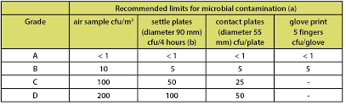
GMP classification

Slide 31
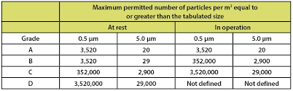
GMP classification

Slide 32
آلودگی
آلودگی(Contaminate ):
فرایند یا تجهیزاتی که محصول، غبار و آلودگی را در یک منطقه نگهداری می کند و از عبور آن به منطقه دیگر جلوگیری می کند.
آلودگی متقابل(Cross Contamination ):
آلودگی ماده یا محصول با یک محصول یا ماده دیگر را گویند.

Slide 33
طراحی اتاق تمیز
موارد مهم برای طراحی
ساختمان
فیلتر هوا
تعویض هوا
فشارهوا
محل قرار گیری دمنده و مکنده
دما
رطوبت
جریان مواد
جریان پرسنل
حرکت تجهیزات
پوشش پرسنل
شرایط هوای بیرون
باز یا بسته بودن
نوع محصول تولیدی
دستورالعمل های نظافت

Slide 34
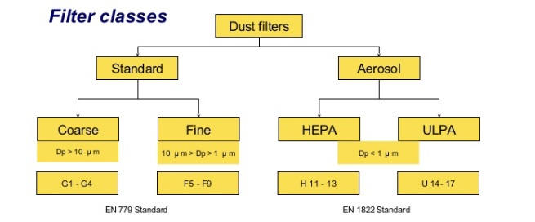
hvaC GMP
FILTERS

Slide 35
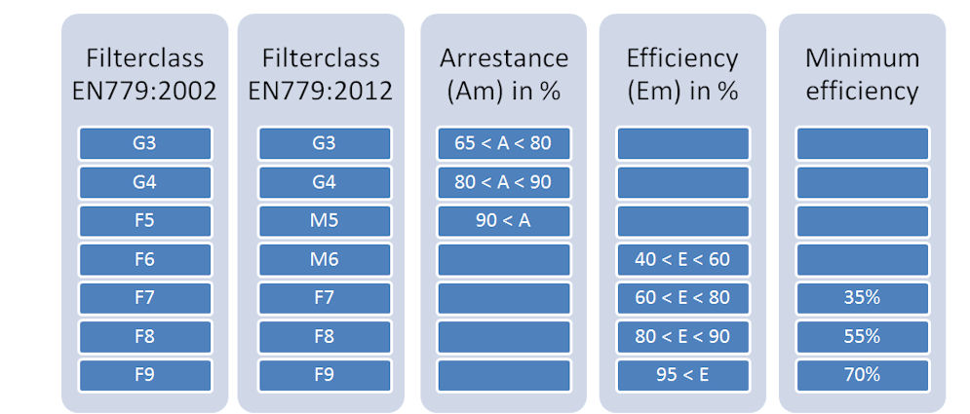
Filters

Slide 36
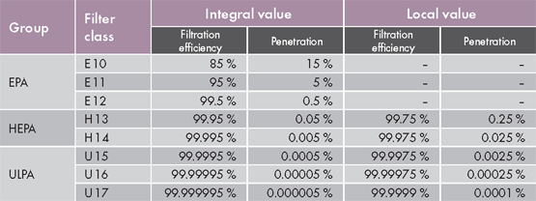
Filters

Slide 37
خرید فیلتر
درهنگام خرید فیلتر باید به نکات زیر توجه داشت:
حتی الامکان URS نوشته شود
نوع فیلتز شناخته شود
هر فیلتر چند نوع شکل دارد بسته به احتیاج استفاده می شود
Certificate هر فیلتر همراه آن موجود باشد
ابعادفیلتر
جهت نصب فیلتر
میزان اختلاف فشار مورد نیاز
دمای مورد تحمل فیلتر
شرایط نگهداری و حمل

Slide 38
HVAC PM
تعویض فیلتر
شستشوی کابین ها
شستشوی کویل ها
چک DPS
نظافت داکت ها
نظافت دمپرها
...

Slide 39
شرایط اتاق تمیز
As build
At rest
In operation

Slide 40
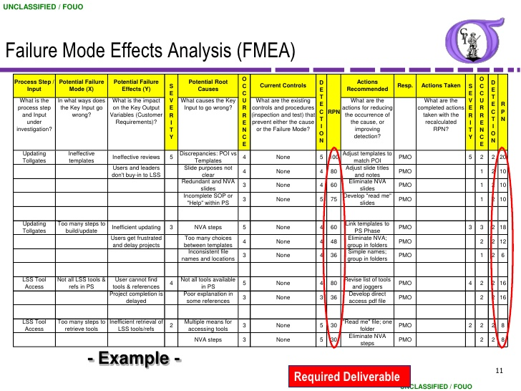
Risk Analysis
قبل از شروع احراز کیفیت باید مدیریت ریسک انجام گردد.

Slide 41
کنترل اختلاف فشار
انواع طراحی
آبشاری
حبابی
سینک
بالانسینگ اختلاف فشار

Slide 42
انواع هوادهی
Fresh Air
معایب:
گران قیمت تر
میزان گرفتگی فیلتر بیشتر
فیلتر H13 باید در یونیت باشد
سیستم گرمایش و سرمایش باید پر قدرت تر باشد.

Slide 43
انواع هوادهی
Recirculate
معایب:
سخت تر از لحاظ داکتینگ
احتمال الودگی متقابل
فیلتر اضافی مصرف می شود
بو وبخار فیلتر نمی شود.

Slide 44
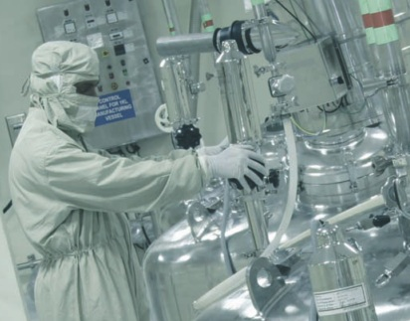
پوشش اتاق تمیز
جنس لباس
ماسک و فیلتر
دمپایی
دستمال
دستکش

Slide 45
آب دارویی
تعمیرات و نگهداری:
کاهش هدایت الکتریکی آب تا میزان کمتر از 2-4.5 µs/cm به وسیله RO در دمای 20ºC
کاهش هدایت الکتریکی آب تا میزان 0.040-0.045µs/cm به وسیله EDI در دمای 20ºC( مقدار قابل قبول هدایت الکتریکی طبق مرجع USP، 1.1µs/cm در دمای 20ºC است.
به حداقل رساندن توقفات پیش­بینی نشده
کاهش استهلاک ناشی از فعالیت دستگاه
کاهش هزینه­ها به وسیله نگهداری و سرویس به موقع دستگاه

Slide 46
هود لامینار
تعمیرات و نگهداری
تعویض فیلتر
کالیبراسیون گیج فشار
تنظیم اختلاف فشار دوره ای
تنظیم دور کند و تند هود در صورت نیاز

Slide 47
اتوکلاو
تعمیرات و نگهداری
شیر اطمینان
واشر دربها
کالیبراسیون گیج ها
گریس کاری نقاط متحرک

Slide 48
باتشکر از توجه شما

